Slide 1




Slide 2

Servicio de autoridad en el Instituto de las FMA
La vocación salesiana nos abre a una dimensión universal.
Nuestro Instituto constituye una comunidad mundial llamada a dar en la Iglesia un testimonio de comunión y catolicidad.

Slide 3
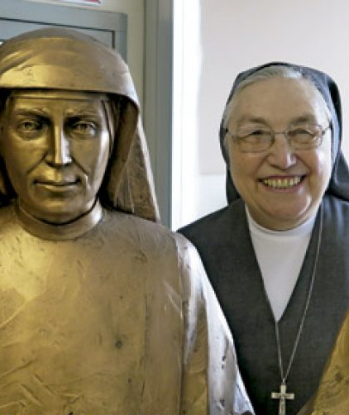
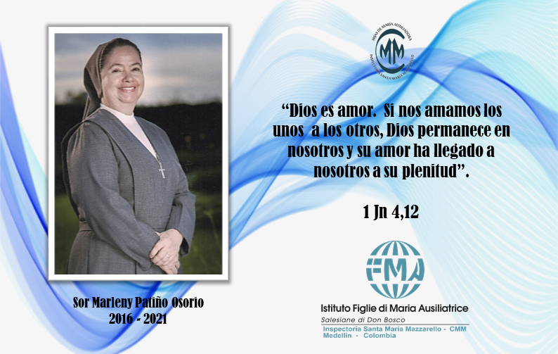
La superiora General
La Inspectora
Son vínculo de comunión y centro de unidad

Slide 4
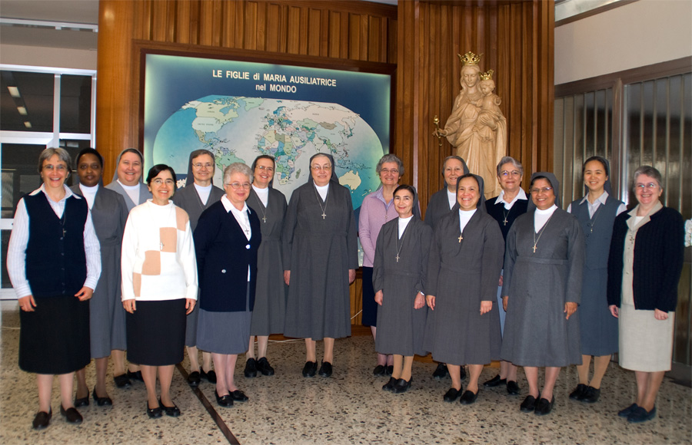
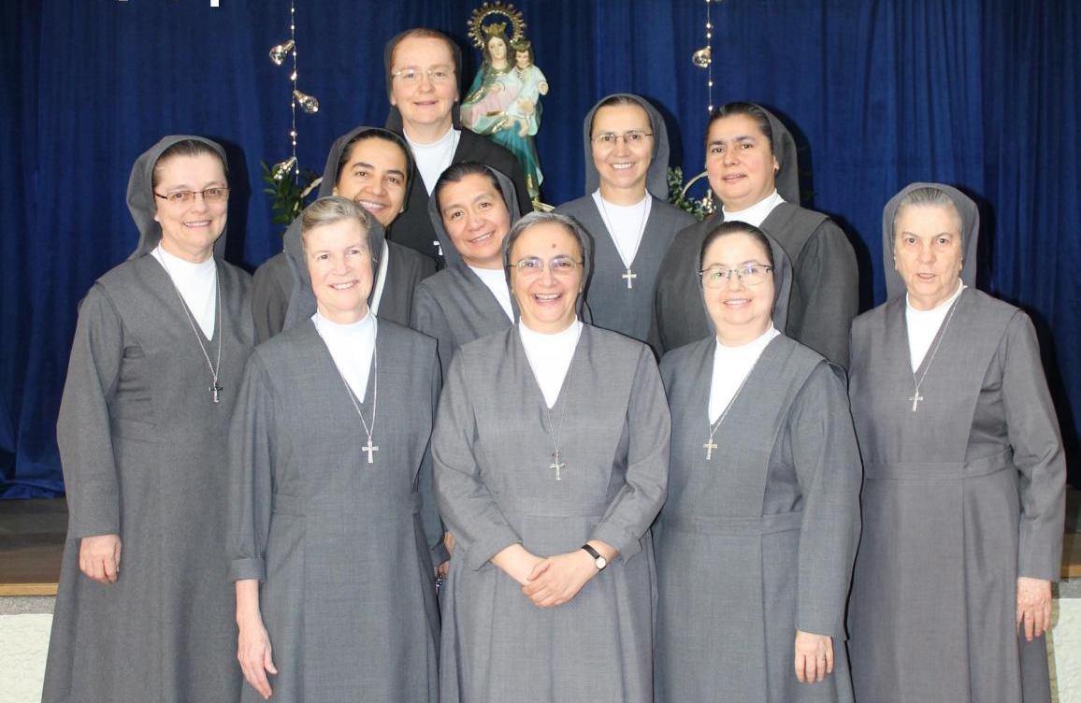
Consejo general
Consejo Inspectorial
En comunión con la Superiora General y la Inspectoría colaboran en el gobierno y la animación del Instituto.

Slide 5
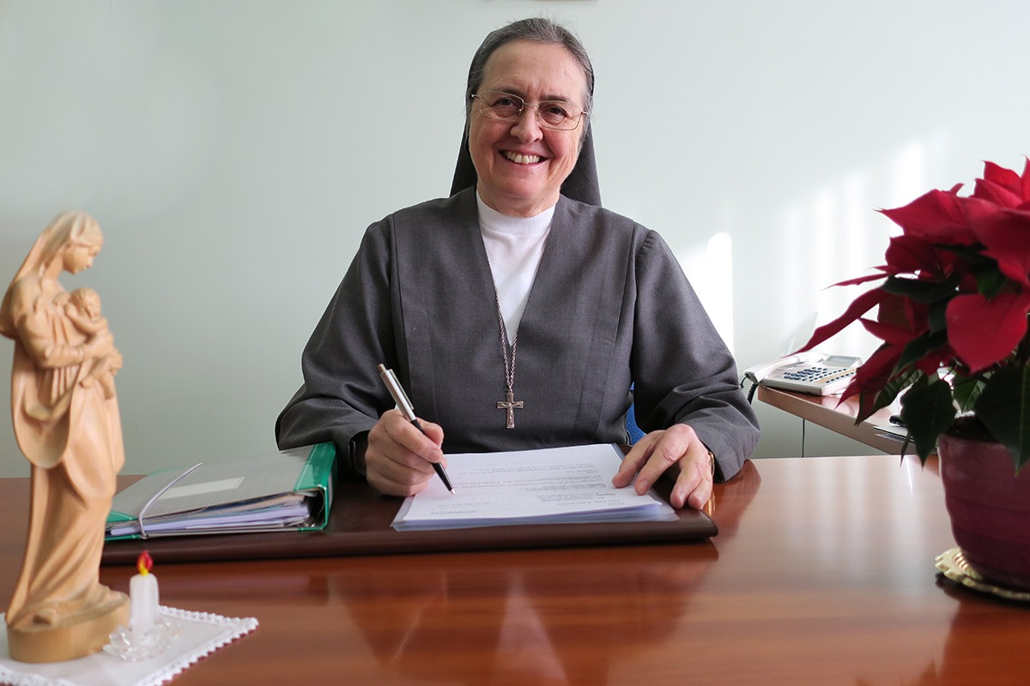
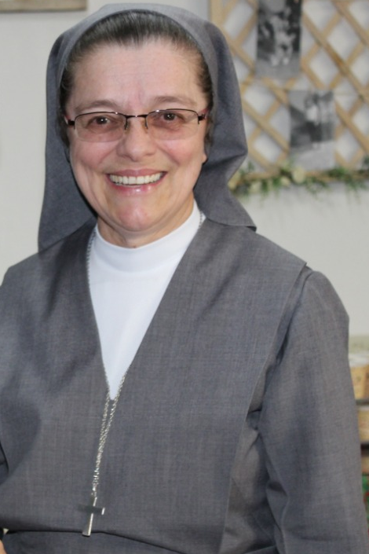
Vicaria General
Vicaria Inspectorial
Sor Chiara Cazzuola
Sor Gloria Consuelo
Salazar
Es la primera colaboradora de la superiora y la Inspectora, en la tarea de animar la vida y la fidelidad dinámica del Instituto

Slide 6
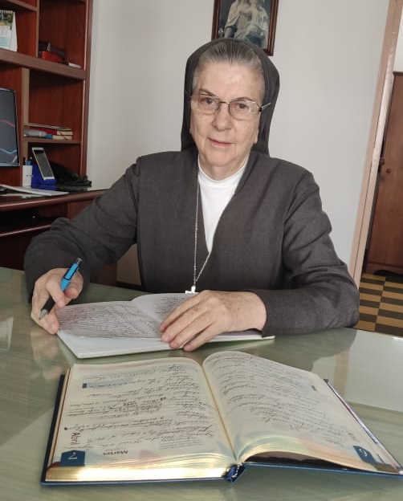
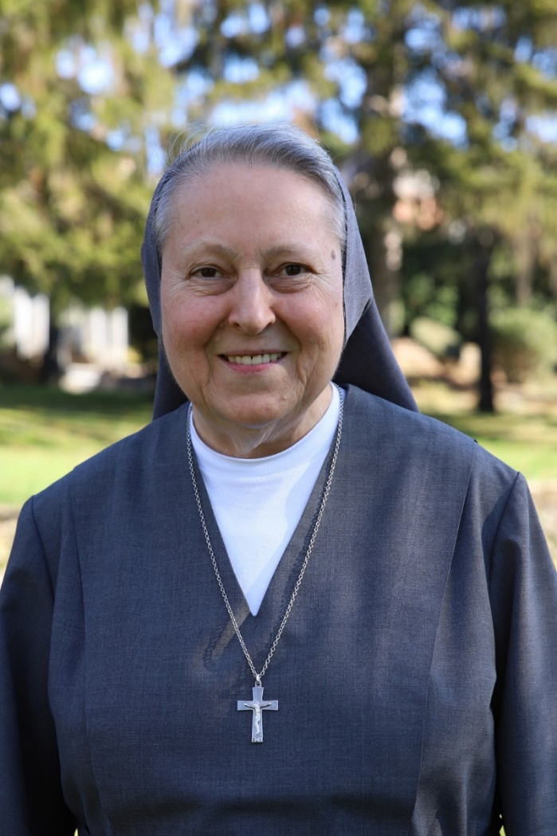
SECRETARIA GENERAL
SECRETARIA INSPECTORIAL
Sor Piera Cavaglià
Sor Ligia Bernal
Es responsable del archivo, de la cronohistora, de los registros y estadísticas generales.

Slide 7
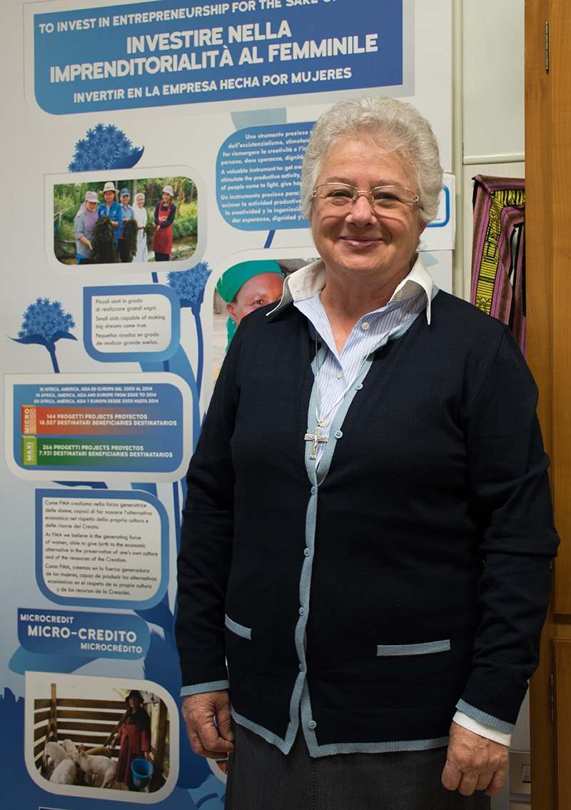
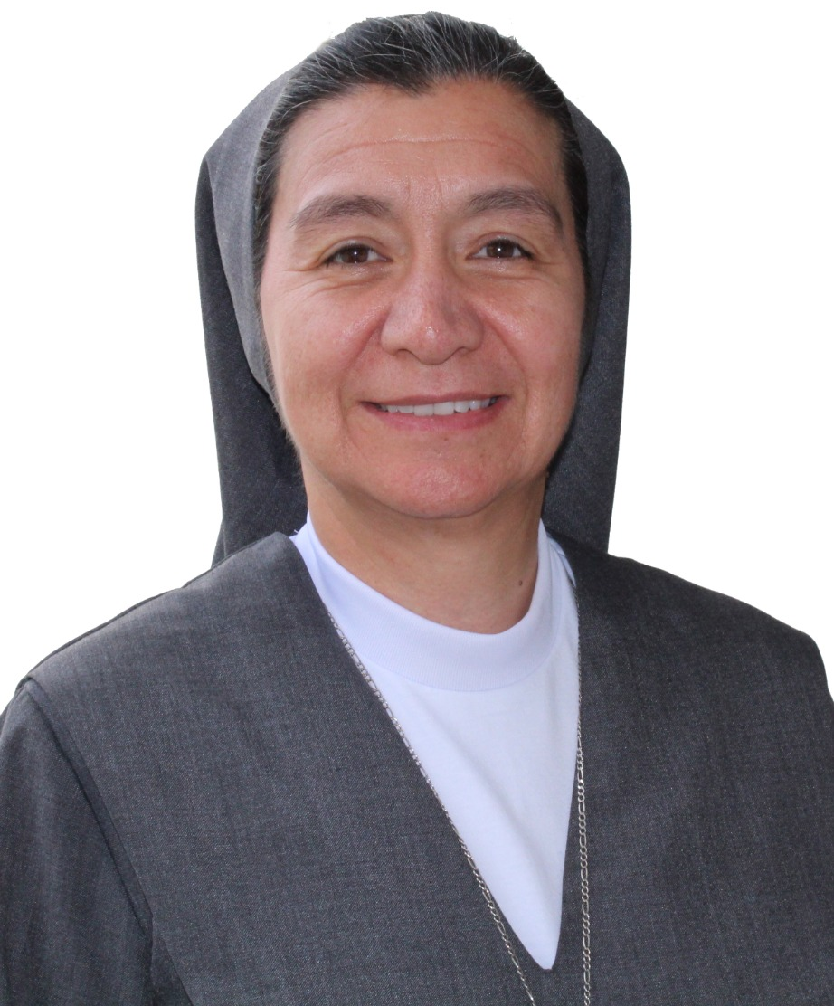
ECÓNOMA GENERAL
ECÓNOMA INSPECTORIAL
Sor Vilma Tallone
Sor Sandra Ortiz
Coordina y evalúa la administración de los bienes materiales.

Slide 8
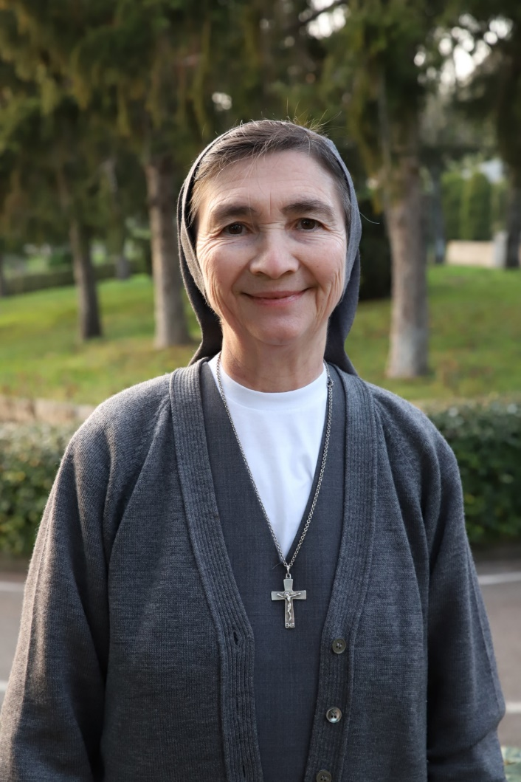
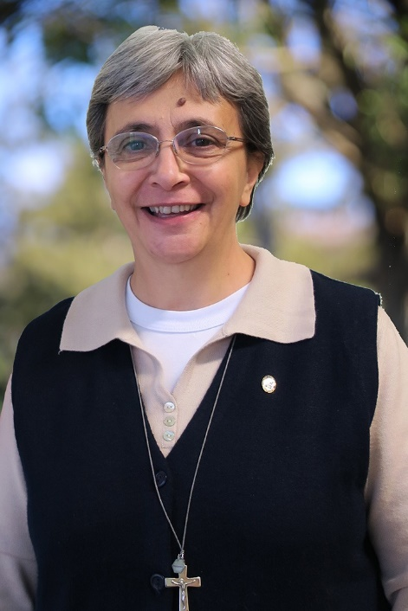
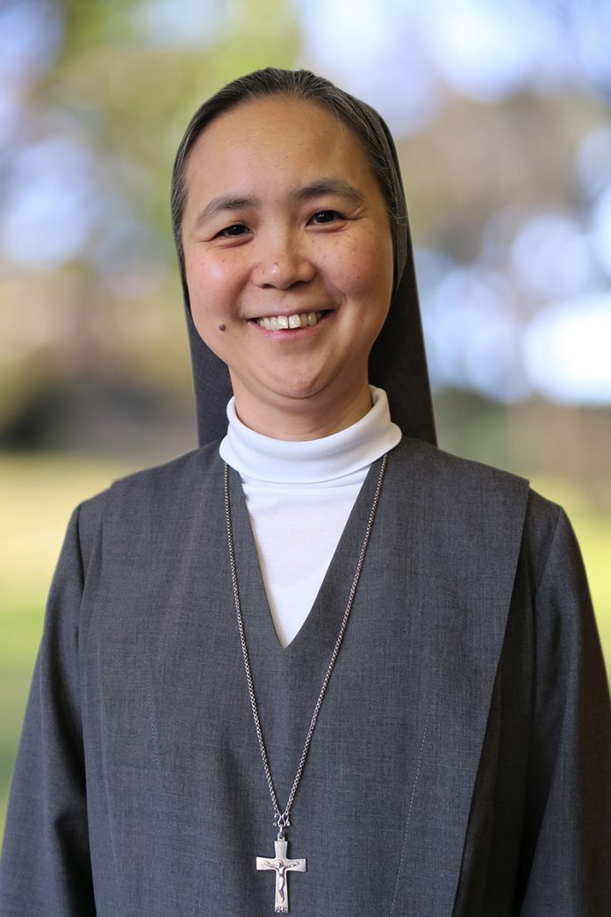
CONSEJERAS VISTADORAS
Sor Paola Battagliola
Sor Silvia Boullosa
Sor Maria Assunta
Sumiko Inoue
visitan las Inspectorías a ellas confiadas, como hermanas entre las hermanas, para reforzar la comunión del Instituto.

Slide 9
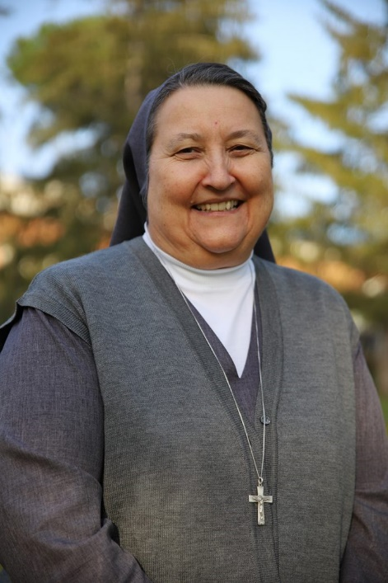
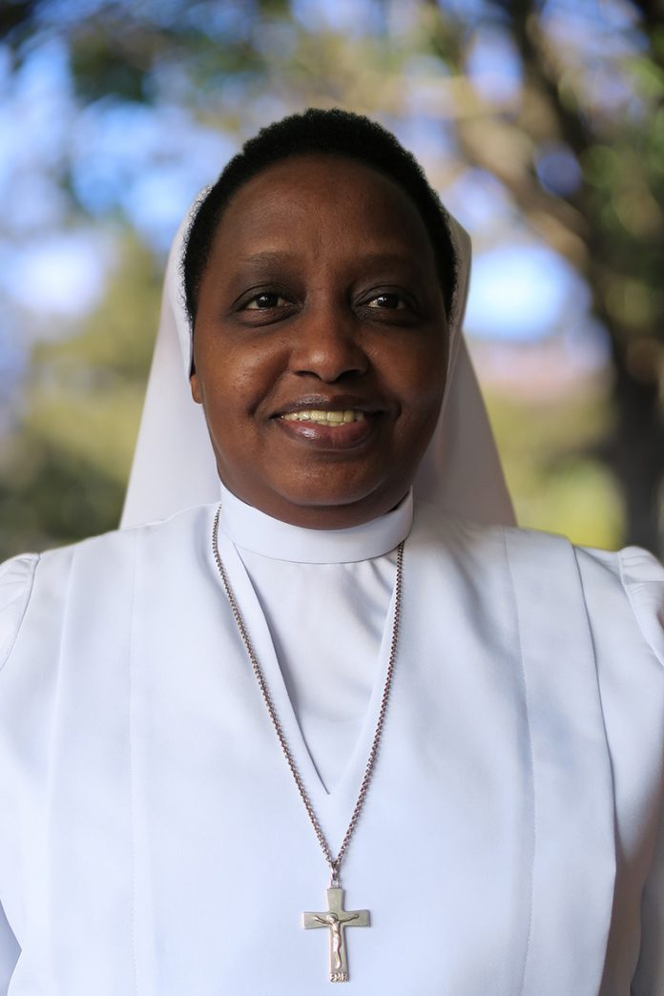
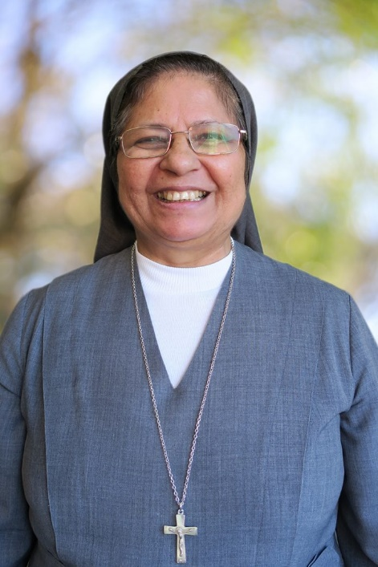
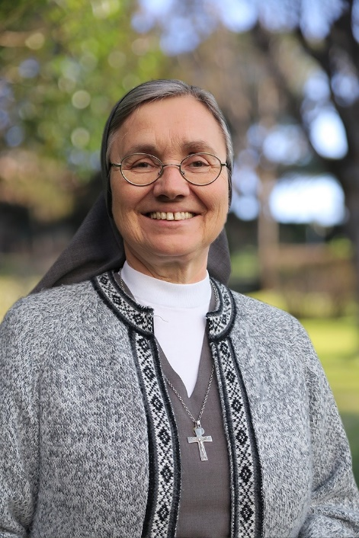
CONSEJERAS VISTADORAS
Sor Phyllis Neves
Sor Chantal Mukase
Sor Lucy Rose
Ozhukayil
Sor Marija Peče
visitan las Inspectorías a ellas confiadas, como hermanas entre las hermanas, para reforzar la comunión del Instituto.

